Slide 1
ПОНАВЉАЊЕ И УТВРЂИВАЊЕ НАСТАВНA ТЕМA 5

Slide 2
ЦАРСТВО БОЖИЈЕ ДОЛАЗИ КРОЗ СТРАДАЊЕ И ВАСКРСЕЊЕ ХРИСТОВО
ВАСКРСЕЊЕ ЛАЗАРЕВО: „ЈА САМ ВАСКРСЕЊЕ И ЖИВОТ“
ГОСПОД ИСУС ХРИСТОС УЛАЗИ У ЈЕРУСАЛИМ
ТАЈНА ВЕЧЕРА И ДОГОВОР ЈУДИН О ИЗДАЈИ ГОСПОДА ИСУСА ХРИСТА
МОЛИТВА ГОСПОДА ИСУСА ХРИСТА У ГЕТСИМАНСКОМ ВРТУ
ПИЛАТ ПРЕДАЈЕ ГОСПОДА ИСУСА ХРИСТА ДА СЕ РАЗАПНЕ
РАСПЕЋЕ И ПОГРЕБ ГОСПОДА ИСУСА ХРИСТА
ХРИСТОС ВАСКРСЕ
ЈАВЉАЊЕ ВАСКРСЛОГ ГОСПОДА ИСУСА ХРИСТА
ВАЗНЕСЕЊЕ ГОСПОДА ИСУСА ХРИСТА СПАСОВДАН

Slide 3
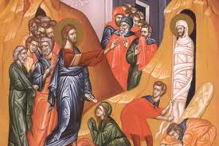
ВАСКРСЕЊЕ ЛАЗАРЕВО: „ЈА САМ ВАСКРСЕЊЕ И ЖИВОТ“
Учење о васкрсењу мртвих представља темељ хришћанства.
Ову истину Христос је потврдио у току своје мисије.
Васкрсао је пријатеља Лазара и још једном наговијестио да ће приликом његовог Другог доласка бити свеопште васкрсење мртвих.
У мјесту Витанија живио је Христов пријатељ Лазар са сестрама Мартом и Маријом.
Лазар се разболио, пао на болесничку постељу и умро.
Христос се вратио у Витанију четири дана након Лазареве смрти.
Исус је заплакао пред Лазарвим гробом и наредио да уклоне надгробни камен, заблагодарио Оцу Небеском и узвикнуо:
„Лазаре, изађи напоље!“
Послије васкрсења Лазар је прогнан на Кипар, гдје је као епископ кипарски служио 18 година.

Slide 4
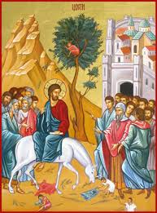
ГОСПОД ИСУС ХРИСТОС УЛАЗИ У ЈЕРУСАЛИМ
Христов свечани улазак у Јерусалим.
Цвијети је покретни празник.
Празнује се дан након Лазаревог васкрсења, седам дана прије Васкрса.
Спаситељ је јахао на магарету, што представља оличење скрушености и скромности.
Када се приближиo Јерусалиму, Христос je застаo и заплакаo над њим.
Улазећи у Јерусалим народ је пред Христа бацао палмине гранчице и простирао своје хаљине, поздрављајући га: „ Осана (спасење) Сину Давидовом! Благословен који долази у име Господње!”
Након уласка у Јерусалим Христос се упутио у храм, одакле је истјерао трговце, рекавши „Написано је: Дом мој – дом молитве нека се зове; а ви начинисте од њега пећину разбојничку.“ (Мт 21,13)

Slide 5
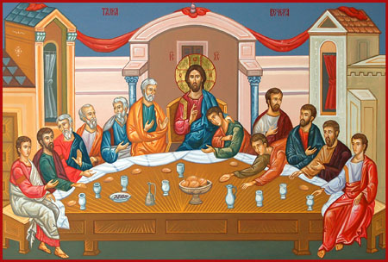
ТАЈНА ВЕЧЕРА И ДОГОВОР ЈУДИН О ИЗДАЈИ ГОСПОДА ИСУСА ХРИСТА
Недјеља прија Васкрса назива се Велика или Страсна недјеља јер је означена великим Христовим страдањем.
Пред јеврејски празник Пасхе, на Велики четвртак, Христос се са ученицима вратио у Јерусалим.
На Тајној вечери Христос је уз благодарење свом Небеском Оцу узео Хљеб и рекао: „Узмите, једите; ово је тијело моје!“ (Мт 26,26), а затим је узео чашу вина и рекао: „Ово је крв моја Новога завјета која се пролијева за многе ради отпуштања гријехова!“ (Мт 26,28).
Ове ријечи представљају темељ Свете Литургије, најважнијег богослужења, на којем се свршава Света тајна причешћа (Евхаристија).
Велики четвртак је обиљежен следећим догађајима:
- Тајна вечера Христа и Апостола,
- Установљење Свете тајне причешћа,
- Христос пере ноге ученицима и
- Обећање Апостола Петра да неће издати Христа.

Slide 6
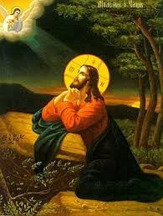
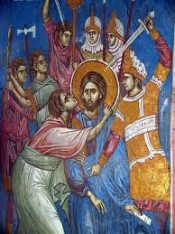
МОЛИТВА ГОСПОДА ИСУСА ХРИСТА У ГЕТСИМАНСКОМ ВРТУ
Непосредно прије страдања Христос је отишао у Гетсимански врт да се помоли Оцу Небеском.
Пред погледом Богочовјека Исуса било је откривено све што треба да се догоди.
Свјестан предстојећег страдања, молио се у самртној борби „а зној његов бијаше као капље крви које капљу на земљу.“ (Лк 22,44) У тим тешким тренуцима „јави му се анђео с неба кријепећи га.“ (Лк 22,43)
„Оче мој, ако је могуће, нека ме мимоиђе чаша ова; али опет не како ја хоћу, него како ти!“ (Мт 26,39)
Јуда је пришао Христу, предводећи римске војнике и јеврејске старјешине и пољубио га у образ.
Христа су свезаног одвели најприје првосвештенику Ани, а затим првосвештенику Кајафи.
Овим догађајем наступили су тренуци Христовог страдања.

Slide 7
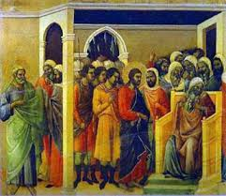
ПИЛАТ ПРЕДАЈЕ ГОСПОДА ИСУСА ХРИСТА ДА СЕ РАЗАПНЕ
У току ноћи, са четвртка на петак, јеврејски Велики синедрион на челу са првосвештеником Кајафом осудио је Христа на смрт.
Пресуду је требао да потврди римски намјесник Понтије Пилат.
Пилат је донио пресуду рекавши: „Не налазим никакве кривице на овом човјеку.“ (Лк 23,4)
Сазнавши да је Христос Галилејац, шаље га Ироду управнику Галилеје.
Ирод је наредио да Христу обуку бијелу хаљину и да га врате Пилату.
Старјешине јеврејске су тражиле од Пилата да га разапне.
Пилат је опрао руке пред народом, говорећи: „Ја сам невин у крви овог праведника.” (Мт 27,24)
Напослетку им је предао Христа да се разапне.

Slide 8
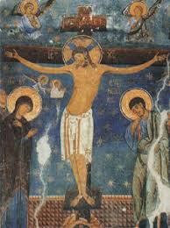
РАСПЕЋЕ И ПОГРЕБ ГОСПОДА ИСУСА ХРИСТА
Велики петак је дан Христовог страдања.
У Православној Цркви се доживљава као најтужнији дан у историји рода људскога.
Велики петак је обиљежен сљедећим догађајима:
Апостол Петар се одриче Христа, а затим се каје кроз горки плач;
Јуда се објесио када је сазнао да је Христос осуђен на смрт;
Бичевање Исуса, крсни пут до Голготе и распеће;
Покајање разбојника са Христове десне стране;
Пробадањем копљем Христових ребара и
Помазивање и полагање тијела Христовог у гроб.

Slide 9
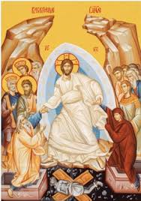
ХРИСТОС ВАСКРСЕ
Васкрсење Христово је јединствен догађај у историји човјечанства.
Господ Исус Христос је васкрсао у недјељу и својим Васкрсењем побиједио смрт, гријех и ђавола.
Вјера у Васкрслог Христа представља нови животни пут.
Васкрсењем Христос је потврдио своју божанску мисију; потврдио је свој натприродни долазак у свијет; посвједочио је сва јеванђелска чуда која је чинио.
Хришћанство је сусрет човјека са Богом.

Slide 10
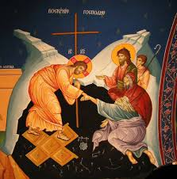
ЈАВЉАЊА ВАСКРСЛОГ ГОСПОДА ИСУСА ХРИСТА
У Светом писму се наводи да се Васкрсли Христос 11 пута јавио изабраним ученицима.
По Светом предању Господ се најприје јавио Преветој Богородици и била је удостојена да прва чује вијест о Васкрсењу.
Према тексту Светог писма Христос се прво јавио Марији Магдалини.
Христово јављање Луки и Клеопи.
Невјерни Томо.

Slide 11
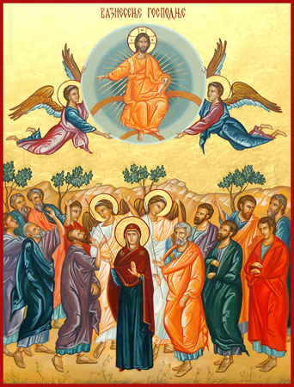
ВАЗНЕСЕЊЕ ГОСПОДА ИСУСА ХРИСТА СПАСОВДАН
Четрдесет дана након Васкрсења Исус је извео своје Апостоле и Пресвету Богородицу из града према Витанији.
На Маслинској гори се опростио са њима и заповиједио им да не иду из Јерусалима док не прима Светога Духа.
Подигавши руке, благословио их је и узнио се на небо.
Два анђела се јавише Апостолима и наговјестише Христов други долазак, али овога пута као Цара славе и праведног Судије.
Ријеч је о Другом Христовом доласку и о васкрсењу мртвих.

